Slide 1
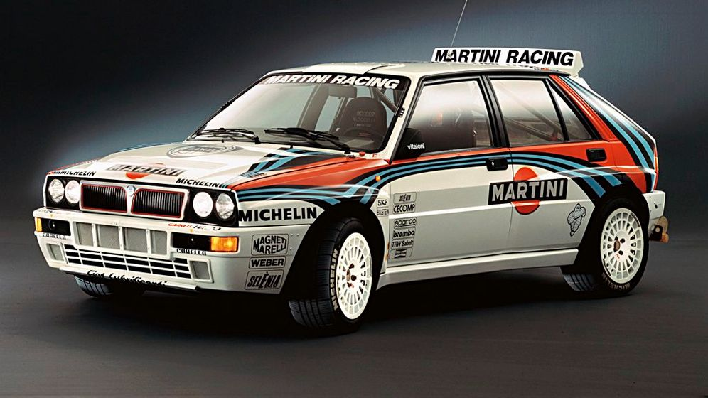

Mobiles Roboterprojekt
Selbstfahrendes Auto
MR PJ von Luca Martinel, Daniele Pola, Yannik Martin 26.04.2022 - 24.06.2022

Slide 2
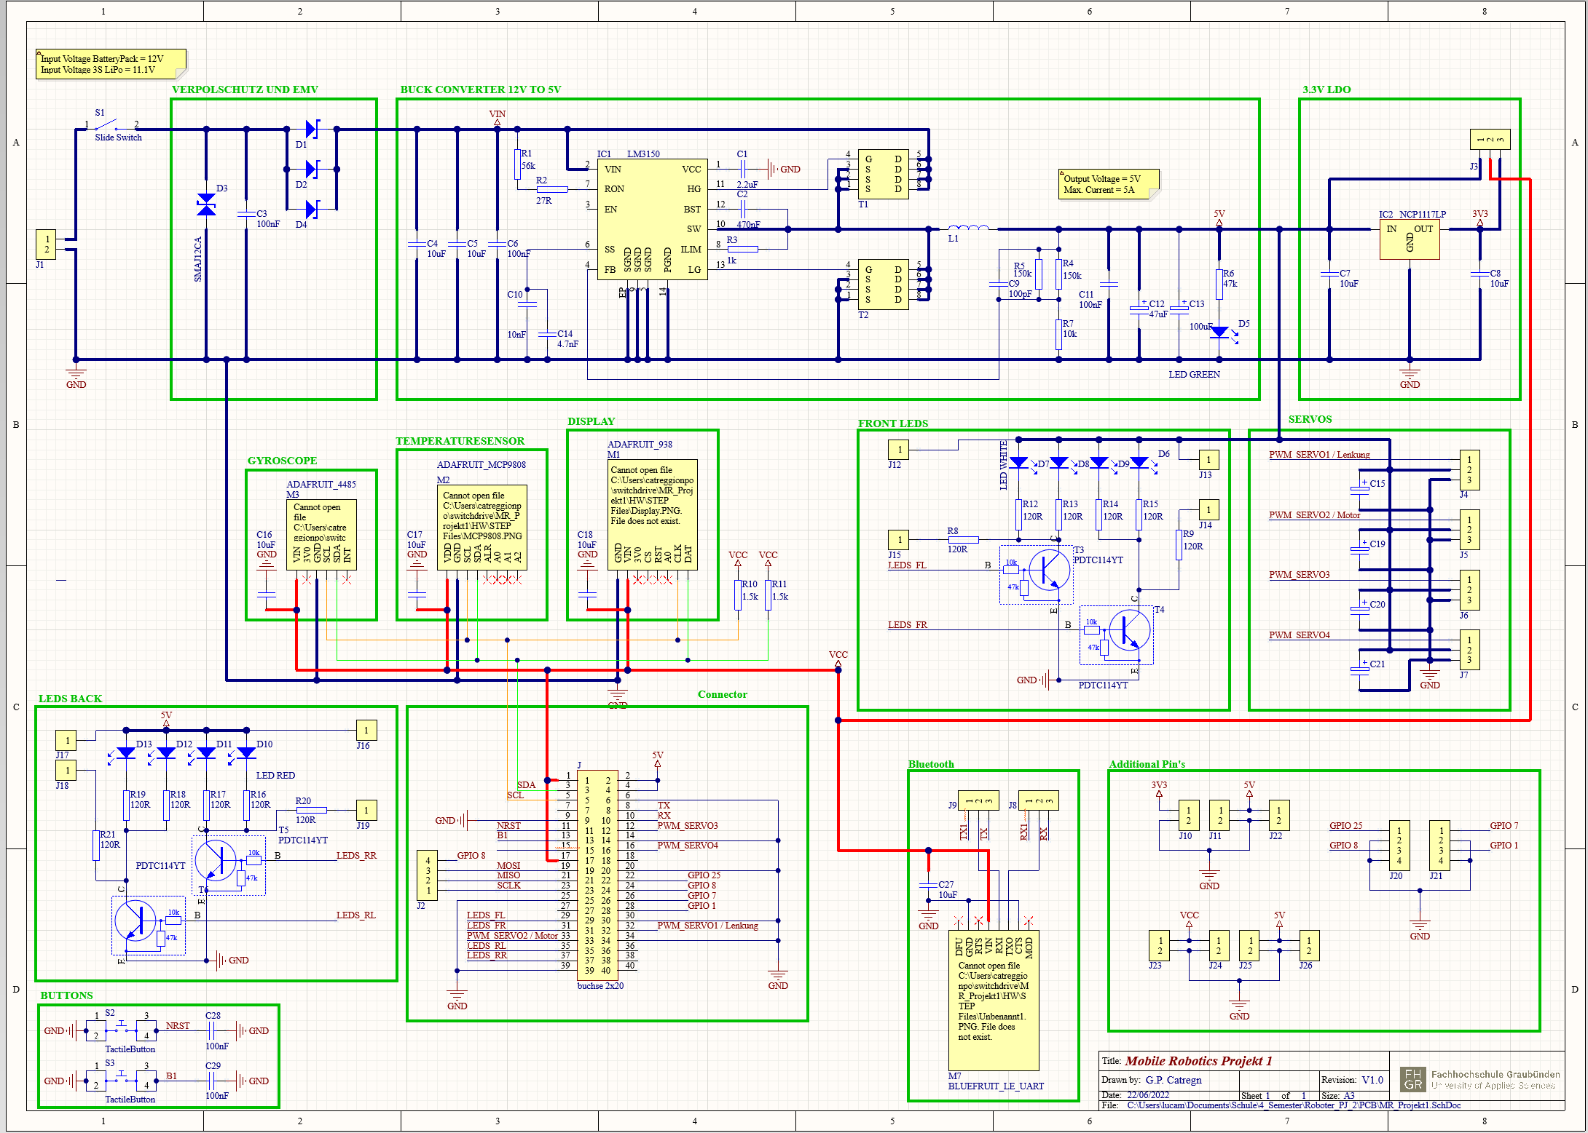
Schema

Slide 3
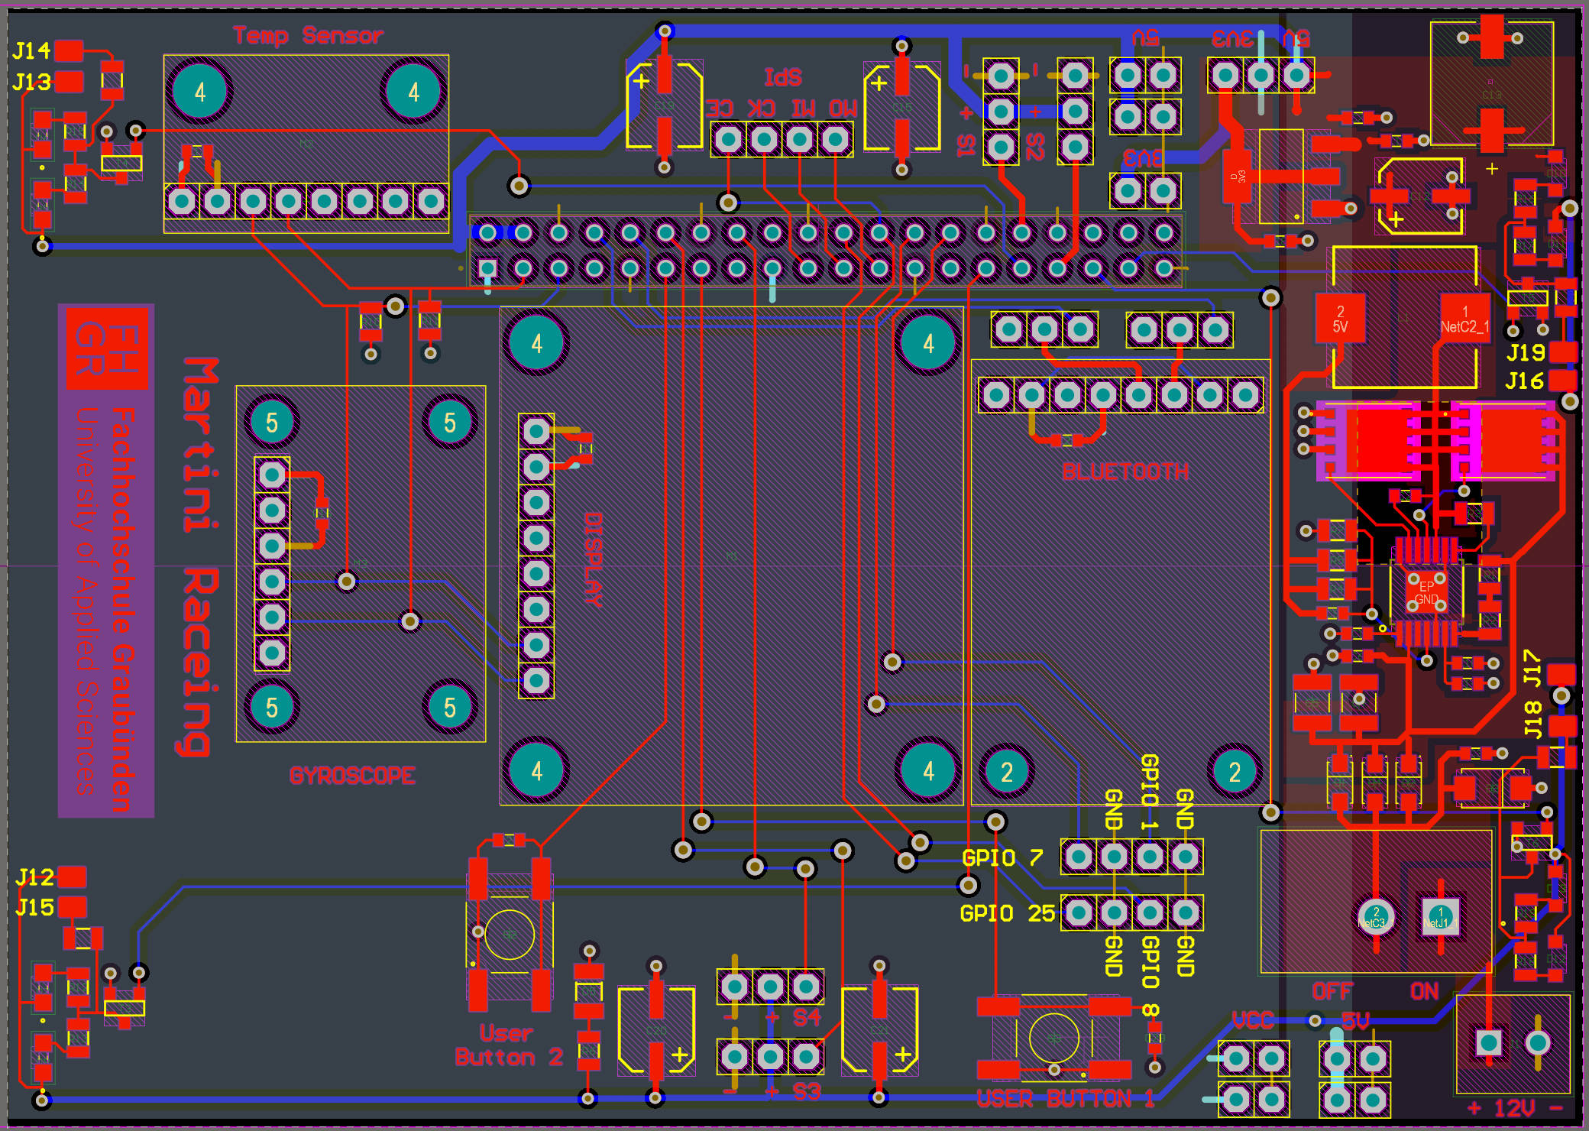
Layout

Slide 4
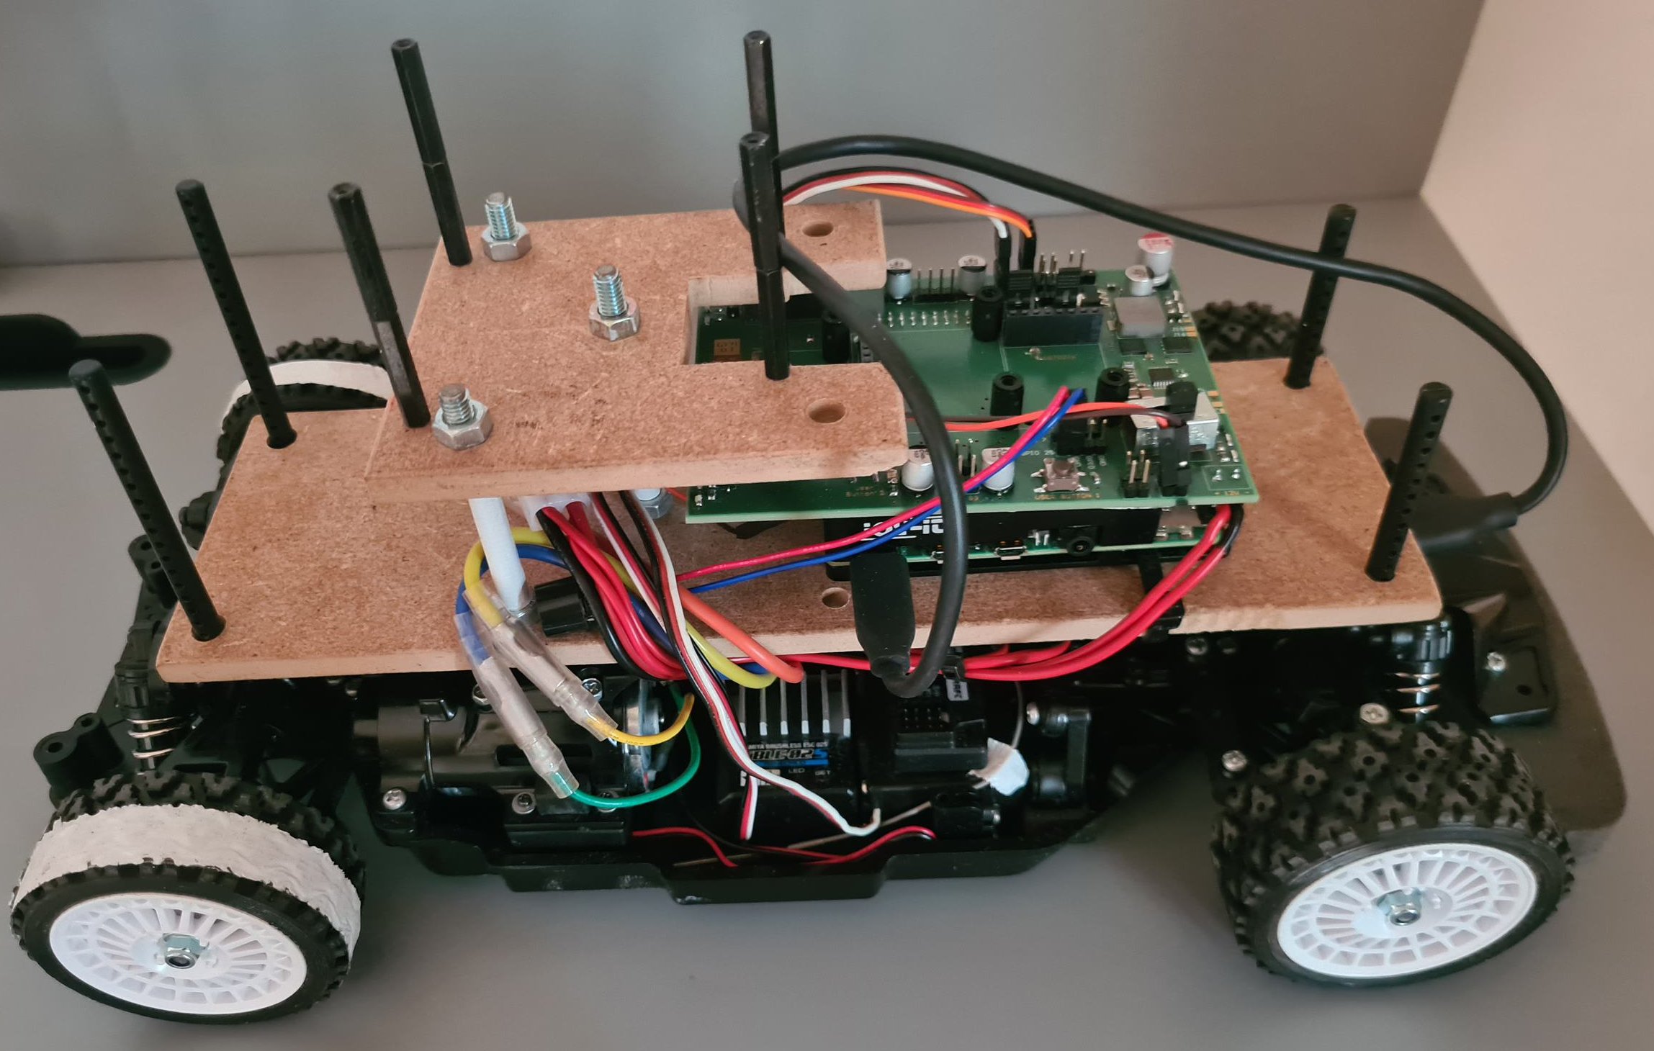
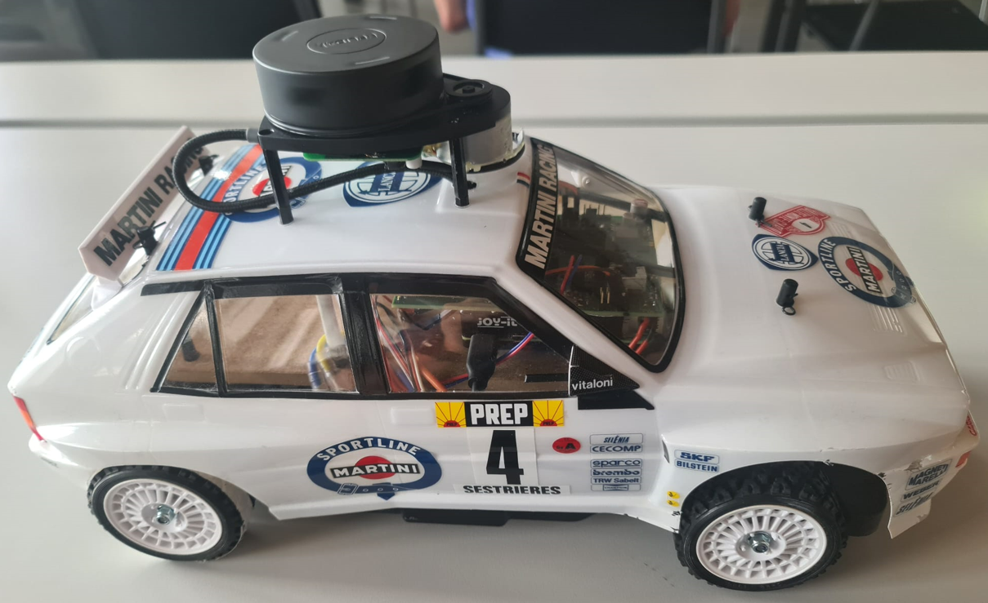
Konstruktion Karosserie

Slide 5
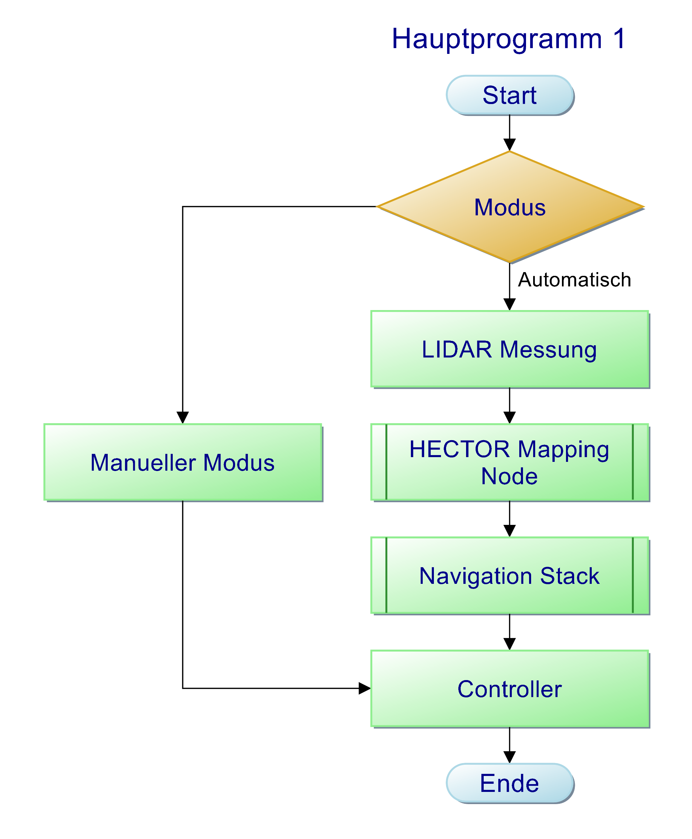
Software

Slide 6
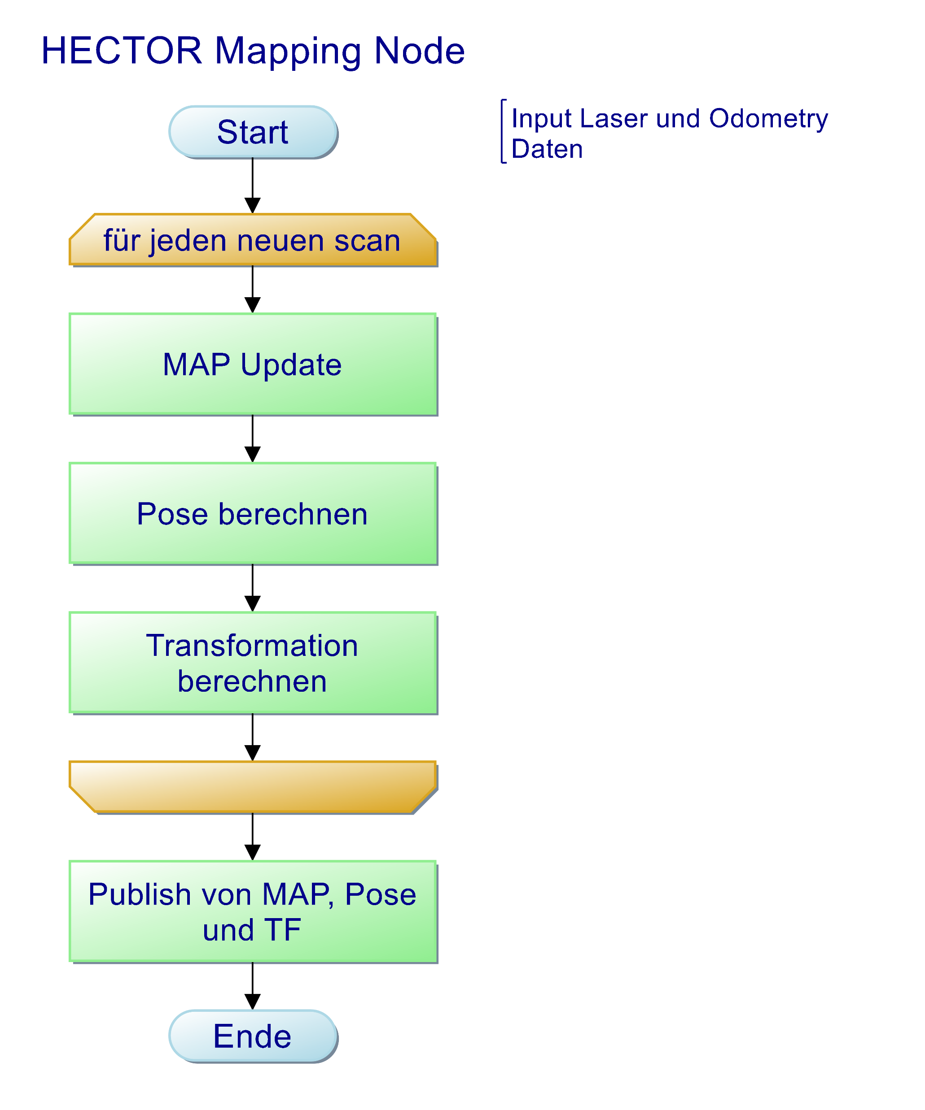
Software

Slide 7
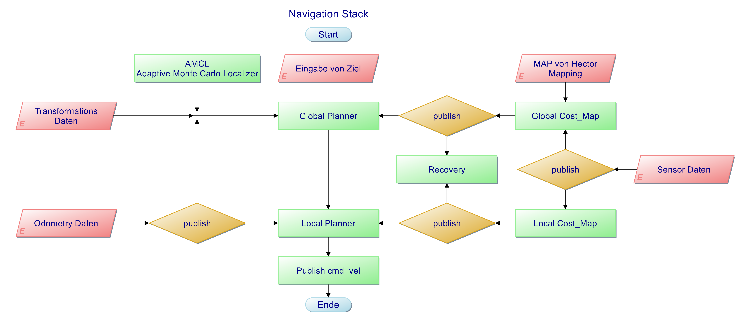
Software

Slide 8
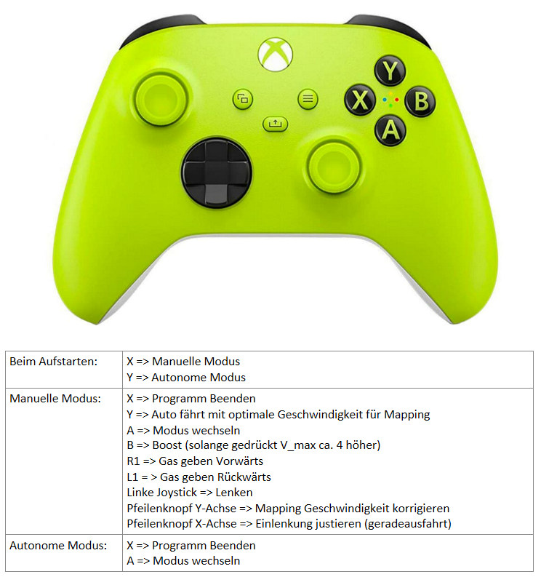
Steuerung

Slide 9
Fazit
+ viel gelerntes Anwenden
+ Fachübergreifendes Wissen als Voraussetzung/ Systemdenken
+ Arbeiten von ROS
+ Ziele erreicht: Funktionierendes Auto gebaut und getestet
+ Spass bei der Arbeit ☺
+ Fahrzeug mit Differential und 4x4
Zeitaufwand
Projektbeginn
Grundaufbau sehr schwammig
- Bedienungsanleitung (Japanisch)

Slide 10
Ausblick
Optimierungen:
Besseres virtuelles Modell
Stromversorgung

Slide 11
Why Us?
Günstiger
Schneller (30 km/h)
Präziser (dank Diff weniger Slip)
Kann besser Hindernisse bewältigen dank 4x4
Fun Mobile (Boost, Drift und Donuts möglich)

Slide 12
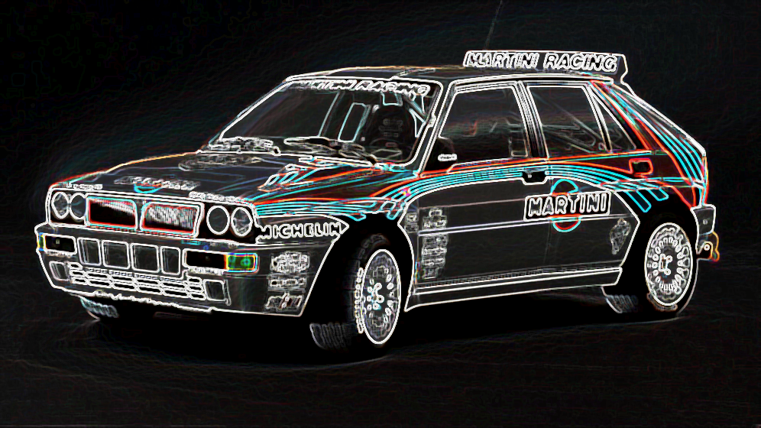
Demo
Wenn man sich zwischen Möglichkeiten nicht entscheiden kann,
werfe Man eine Münze.
Wie sie landet, ist völlig egal.
Beim hochwerfen wird man merken,
auf was man hofft!

